Slide 1



Разработка программного обеспечения для физико-химического метода анализа
Руководитель: Савельев А.С.
Автор: Комаров А.Ю.
© Сибирский государственный университет науки и технологий имени академика М. Ф. Решетнева, 2020

Slide 2




Цели
2
№ | Цель | Итоговые результаты | Показатели(мес)
1 | Повысить скорость расчета константы кислотности. | Переход с расчетов «вручную» на автоматизированные | 100%
2 | Ускорить написание научных и исследовательских работ | Сокращение временных затрат | Экономия 15 ч
3 | Дать возможность для различных прогнозов и выводов основанных на результатах вычислений | Построение линии регрессии программой | Экономия 20 ч
4 | Исключение математических ошибок в расчетах | Сокращение временных затрат на проверку правильности вычислений | Экономия 5 ч
5 | Обеспечение простым и удобным ПО для людей с низкими навыками работы в электронных таблицах и т.п. | Широкий охват пользователей | 100%

Slide 3
Задачи
3
1. Изучить предметную область: физико-химический метод анализа, способы определения константы кислотности
2. Исследовать данные на актуальность;
3. Выбрать технические средства для разработки ПО;
4. Разработать программу;
5. Выполнить тестирование разработанной программы.

Slide 4
4
Структура декомпозиции задач (WBS).
Стадии | Этапы
Исследование и обоснование создания ПО | Сбор и анализ данных автоматизированного объекта
 | Сбор сведений об аналогичных программах
 | Разработка требований к организации проекта
Техническое задание | Разработка ТЗ в целом
Эскизный проект | Разработка предварительных решений по выбранному варианту
Технический проект | Разработка окончательной структуры функциональной, организационной
 | Разработка решений по техническому и программному обеспечению
 | Разработка алгоритма внедрения
Рабочая документация | Разработка технической документации
 | Разработка документации по организационному обеспечению
Разработка ПО | Поэтапная разработка ПО, с учетом требований и целей
Ввод в действие | Обучение персонала

Slide 5
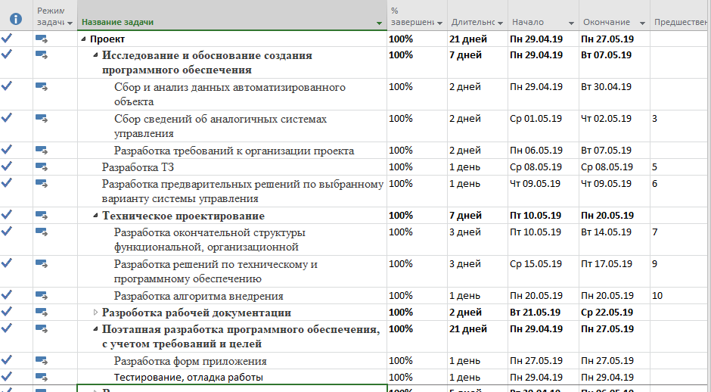
Календарный план.
5

Slide 6
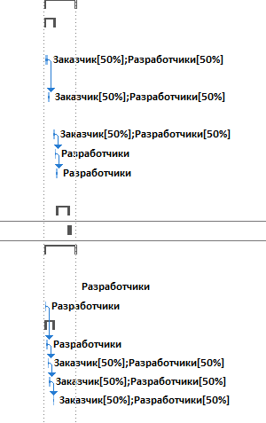
Диаграмма Ганта
6

Slide 7
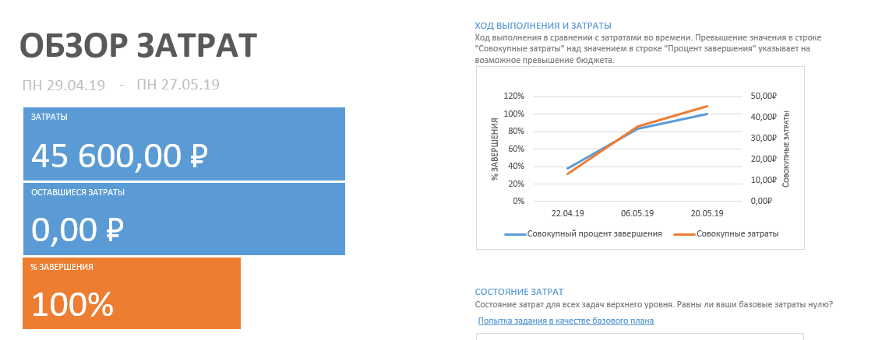
Затраты
7

Slide 8
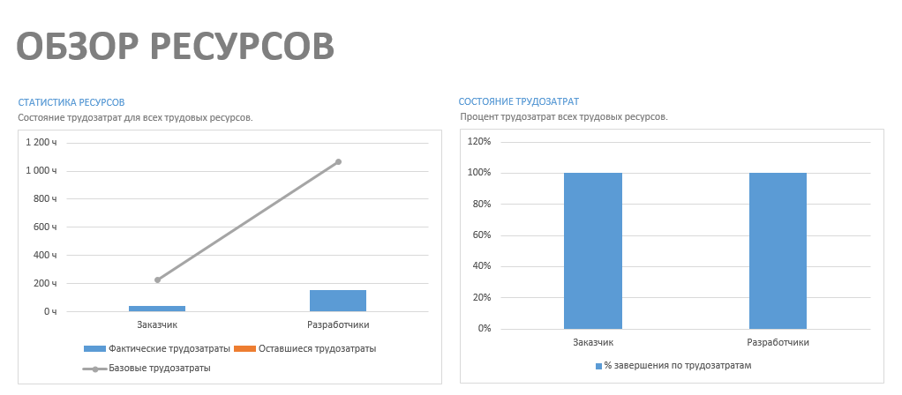
8
Затраты

Slide 9
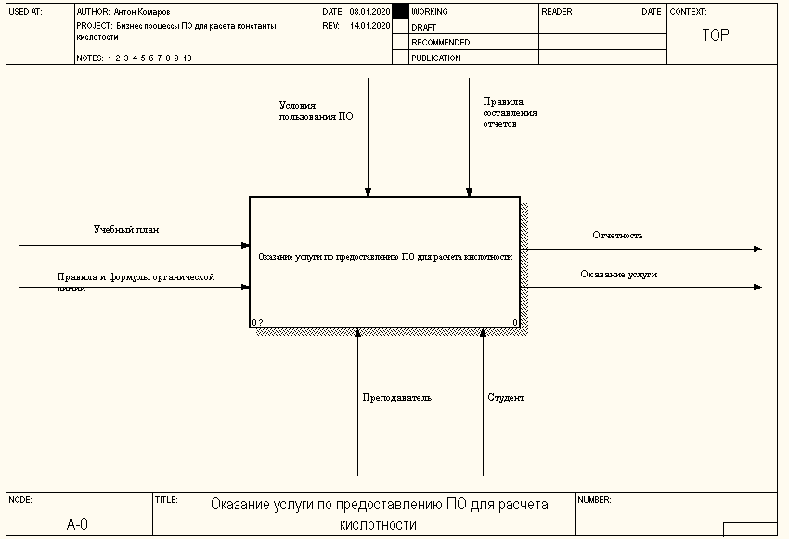
9
Бизнес- процессы

Slide 10
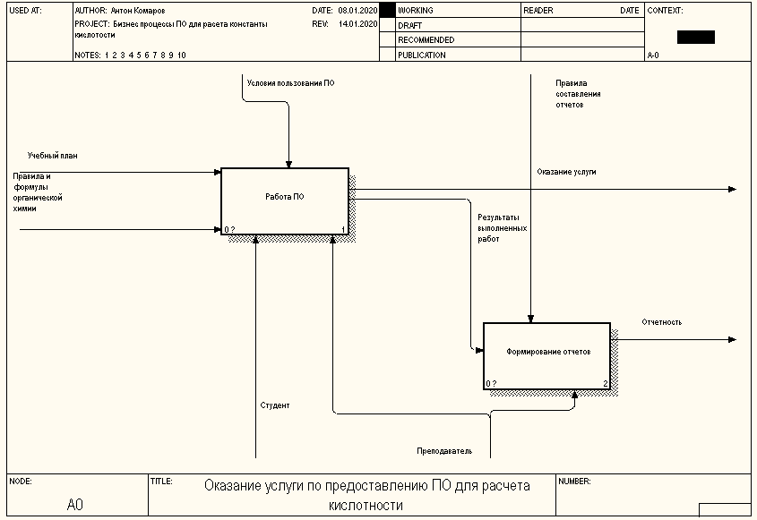
10

Slide 11
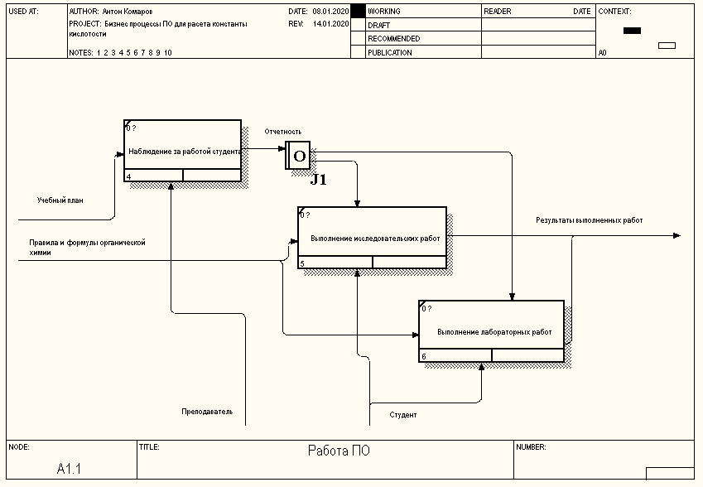
11

Slide 12
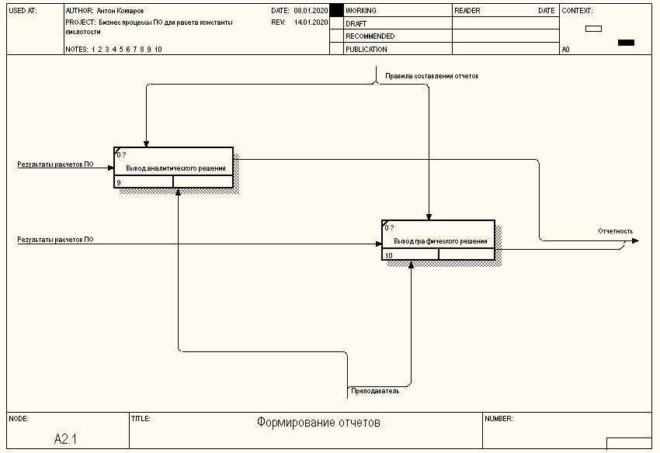
12

Slide 13
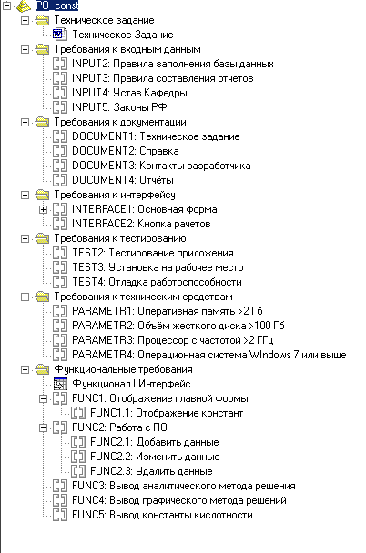
13
Requiste PRO Требования

Slide 14
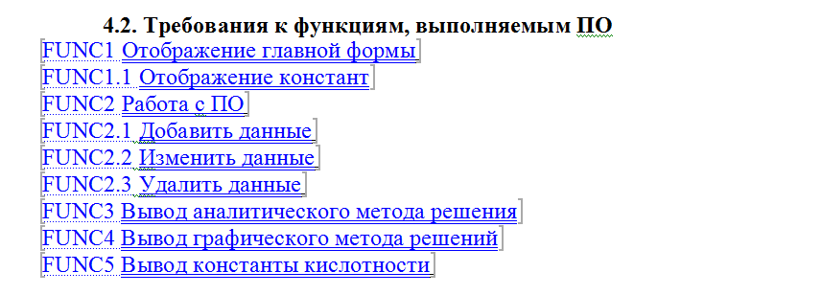
14

Slide 15
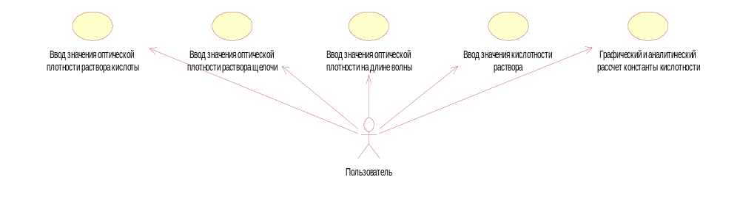
15
Use case
Диаграмма взаимодействия пользователя с главной формой

Slide 16
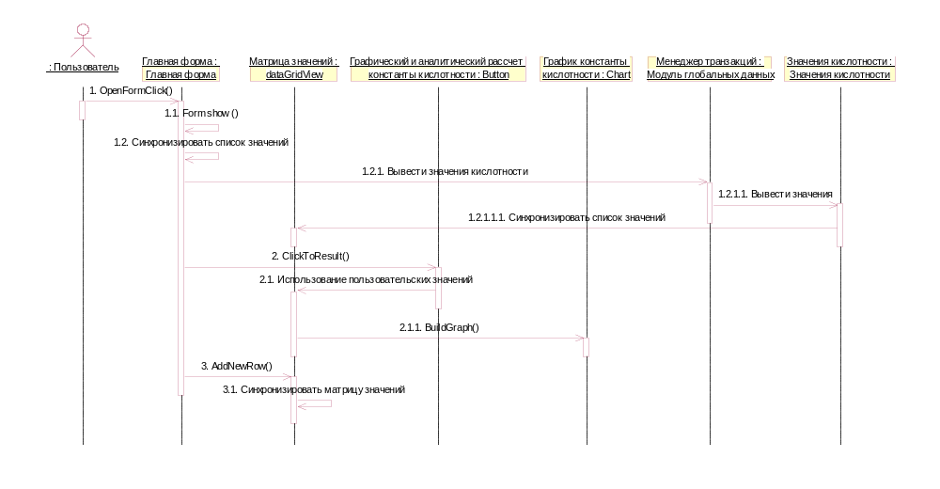
16
Диаграмма последовательности использования

Slide 17
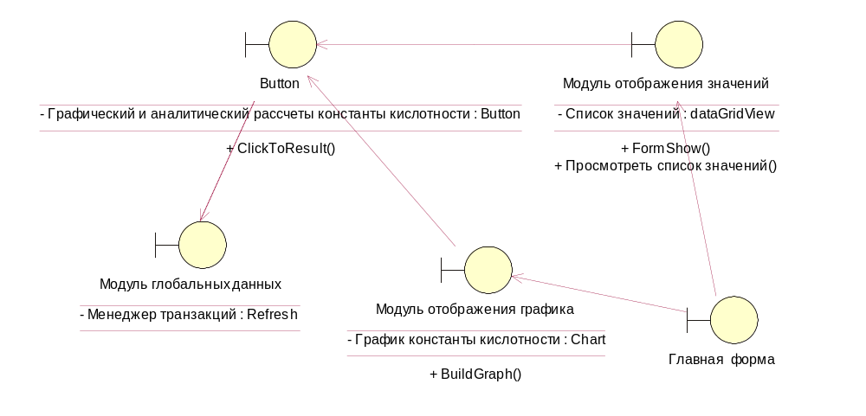
17
Диаграмма классов

Slide 18
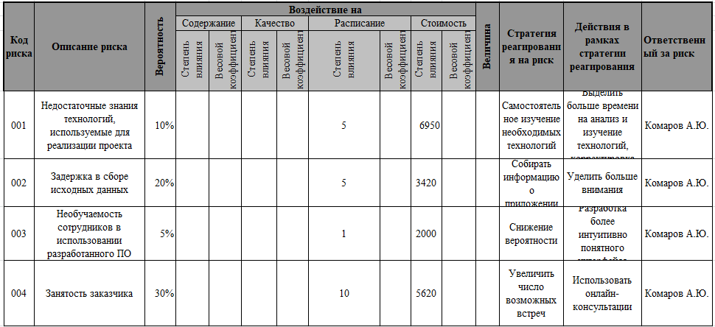
18
Реестр рисков проекта

Slide 19
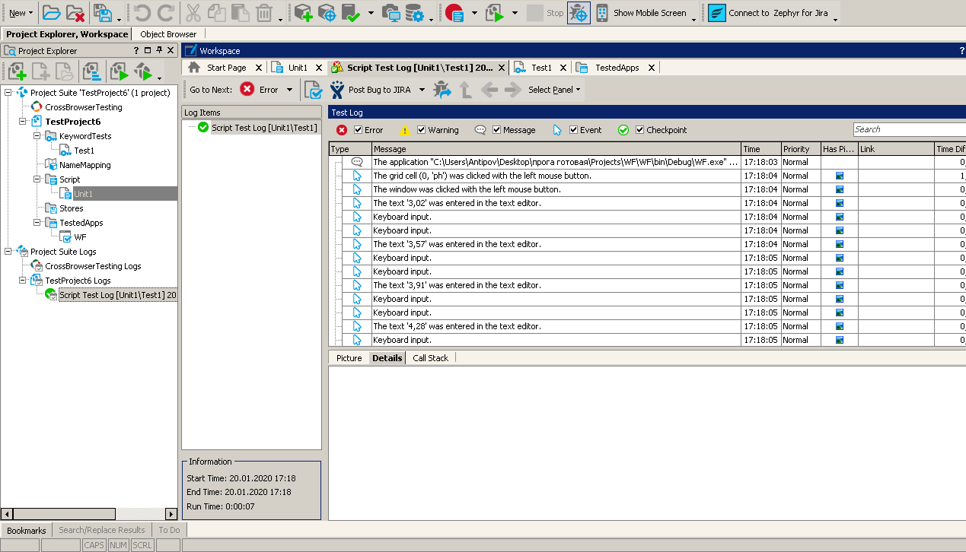
19
Test complete

Slide 20






СПАСИБО ЗА ВНИМАНИЕ
© Сибирский государственный университет науки и технологий имени академика М. Ф. Решетнева, 2019

